Slide 1
ÂM NHẠC 7
Tiết 3
THƯỜNG THỨC ÂM NHẠC:
NS TRỊNH CÔNG SƠN VÀ BÀI HÁT TUỔI ĐỜI MENH MÔNG
- ÔN BÀI KHAI TRƯỜNG VÀ BÀI ĐỌC NHẠC SỐ 1

Slide 2
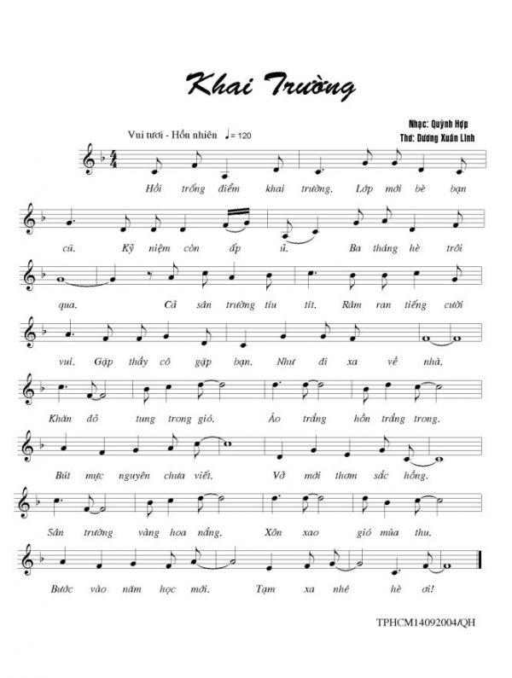
Hoạt động khởi động
HỌC SINH VẬN ĐỘNG
KHAI TRƯỜNG

Slide 3
HÌNH THÀNH KIẾN THỨC I. THƯỜNG THỨC ÂM NHẠC:
NS TRỊNH CÔNG SƠN VÀ BÀI HÁT TUỔI ĐỜI MENH MÔNG 1. NS TRỊNH CÔNG SƠN

Slide 4
HÌNH THÀNH KIẾN THỨC
HOẠT ĐỘNG: THƯỜNG THỨC ÂM NHẠC:
NS TRỊNH CÔNG SƠN VÀ BÀI HÁT TUỔI ĐỜI MENH MÔNG 1. NS TRỊNH CÔNG SƠN

Slide 6
HÌNH THÀNH KIẾN THỨC
HOẠT ĐỘNG: THƯỜNG THỨC ÂM NHẠC:
NS TRỊNH CÔNG SƠN VÀ BÀI HÁT TUỔI ĐỜI MENH MÔNG 1. NS TRỊNH CÔNG SƠN 2. BÀI HÁT: TUỔI ĐỜI MÊNH MÔNG

Slide 7
C. LUYỆN TẬP II. Ôn hát: khai trường

Slide 9
iii. Ôn bài đọc nhạc số 1

Slide 10
https://youtu.be/kT2D6Kk2U1I

Slide 11
D. VẬN DỤNG

Slide 12
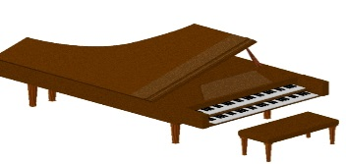
HÌNH THÀNH KIẾN THỨC
HOẠT ĐỘNG: THƯỜNG THỨC ÂM NHẠC:
GIỚI THIỆU HÌNH THỨC HÁT BÈ
1. Tìm hiểu về hình thức hát bè:
Trong biểu diễn ca hát có đơn ca, song ca, tốp ca, đồng ca và hợp xướng. Khi hát từ 2 người trở lên, người ta có thể hát bè. Thông thường, hát bè bao giờ cũng có bè chính và bè phụ. Trong nghệ thuật hát bè có nhiều cách hát khác nhau. Giọng hát của các bè cùng vang lên có lúc tiết tấu giống nhau (bè hòa âm) có lúc tiết tấu, giai điệu khác nhau (bè phức điệu) để tạo nên những âm thanh đầy đặn, nhiều màu sắc…Người ta có thể hát từ 2 đến 4, 5…bè. Dù hát bè theo cách nào thì sự hòa hợp âm thanh vẫn là tiêu chuẩn cao nhất cần hướng tới.

Slide 13
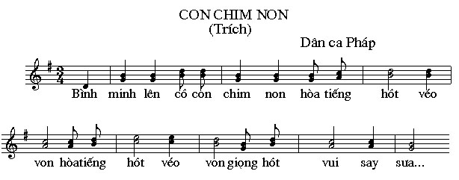
Học sinh nghe trích đoạn bài con chim non
1
Em hãy so sánh và nêu sự khác nhau giữa hai đoạn nhạc vừa nghe?
2
Theo em câu nhạc nào có hát bè?
3
Hãy nêu những đặc điểm của hát bè?

Slide 14
HOẠT ĐỘNG LUYỆN TẬP
a. Hát bè hòa âm:
- Gồm 2 người hoặc 2 nhóm hát cùng lời và hát cùng nhau nhưng khác cao độ.
Học sinh nghe bài “Con chim non”
hát theo kiểu bè hòa âm.

Slide 15
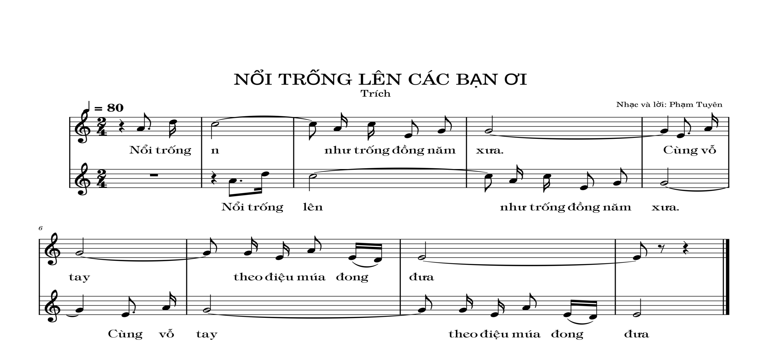
b. Hát bè đuổi:
- Gồm 2 người hoặc 2 nhóm hát giống nhau về lời ca và về cao độ nhưng một nhóm hát trước, một nhóm hát sau.
Học sinh nghe bài hát

Slide 16
HOẠT ĐỘNG II. ÔN TẬP ĐỌC NHẠC SỐ 2
Đọc gam Đô trưởng và trục của gam
C D E F G A B C

Slide 17
Học sinh ôn bài đọc nhạc số 2 theo nhạc đệm.

Slide 18
Học sinh đọc bài đọc nhạc số 2 kết hợp gõ đệm

Slide 19
Hướng dẫn về nhà
Dặn dò
- Sưu tầm một số bài hát về thầy cô và mái trường
- Làm nhạc cụ bằng các vật liệu đã qua sử dụng có sẵn để áp dụng gõ đệm cho bài hát đã học.

